Slide 1
INKUBATOR
INNOWACYJNOŚCI 4.0
Maciej Szafrański
Marek Goliński
Magdalena Graczyk-Kucharska
Małgorzata Spychała
Jolanta Krysztofiak
Iga Pruciak
Robert Przybylski
Projekt realizowany jest w ramach programu Inkubator Innowacyjności 4.0. Środki finansowe na realizację projektu pochodzą z projektu pozakonkursowego „Wsparcie zarządzania badaniami naukowymi i komercjalizacja wyników prac B+R w jednostkach naukowych i przedsiębiorstwach”, realizowanego w ramach Programu Operacyjnego Inteligentny Rozwój 2014−2020 (Działanie 4.4).
22.11.2021

Slide 2
Zadanie 1. Inicjowanie oraz wzmacnianie współpracy między środowiskiem naukowym a otoczeniem gospodarczym, w tym poszukiwanie podmiotów zainteresowanych wdrożeniem wyników badań naukowych i prac rozwojowych, przez promocję oferty technologicznej oraz udział w wystawach i targach typu „science to business”
Działanie 1
Organizacja wydarzeń promujących ofertę technologiczną wśród podmiotów potencjalnie zainteresowanych wdrożeniem PCSS
Działanie 2
Forum Akceleracji Wiedzy Technicznej
WIZ PP
Działanie 3
Opracowanie wzorcowej instrukcji dla przedsiębiorców odnośnie nawiązywania współpracy z Politechniką Poznańską
WIZ PP
Działania

Slide 3
Cele stawiane Forum
Ułatwić rozwój współpracy między badaczami z Politechniki Poznańskiej
Informować zaprzyjaźnione przedsiębiorstwa o tym w jakim zakresie chcą i mogą współpracować z nimi badacze z Politechniki Poznańskiej
Rozszerzyć wiedzę przedsiębiorstw o zasadach funkcjonowania Politechniki Poznańskiej
Cele

Slide 4
Instrukcja
Nawiązanie współpracy z Politechniką Poznańską – przewodnik dla przedsiębiorców
Wprowadzenie
Oczekiwane obszary współpracy przedsiębiorców z Politechniką Poznańską – wyniki wybranych badań
Cele stawiane uczelni wyższej w Polsce
Roczny cykl życia uczelni
Wybrane kanały kontaktu z Politechniką Poznańską
Jak rozpocząć formalną współpracę?
Jak wspólnie zrealizować projekt?
Jak dotrzeć do eksperta?
Jak zorganizować studia dualne?
Jak znaleźć studenta na praktyki, na staże lub do pracy?
Jak współuczestniczyć w edukowaniu studentów?
Jak poszukiwać talentów na uczelni?
Employer branding, czyli jak promować firmę na uczelni? Kilka wskazówek, które może pomogą
Jak rozliczać się z uczelnią?
Jak coś sprzedać uczelni?
Sylwetka i profil kompetencyjny pracownika naukowo-dydaktycznego
Cele pracownika naukowo-dydaktycznego i wybrane podstawy prawne
Podsumowanie

Slide 5
Korzyści wynikające z Forum Akceleracji Wiedzy Technicznej
Pogłębienie integracji pracowników/zespołów współpracujących w różnych projektach
Wzmocnienie dyfuzji wiedzy między pracownikami PP
Upowszechnienie osiągnięć i aktywności badaczy z PP zwłaszcza w przedsiębiorstwach współpracujących z PP
Wzmocnienie wizerunku PP, w tym jej zakładów, instytutów i wydziałów w przedsiębiorstwach z otoczenia uczelni
Ułatwienie przedsiębiorstwom nawiązania współpracy z PP
Lepsze zrozumienie w przedsiębiorstwach uwarunkowań funkcjonowania PP

Slide 6
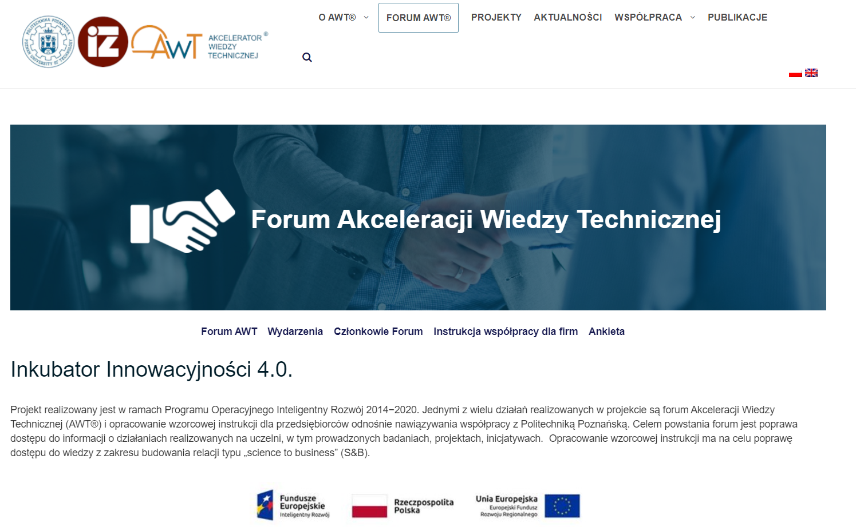
Strona Forum
awt.org.pl

Slide 7
Możliwość rozszerzenia opisu
Po seminarium wyślemy mail z załącznikiem WORD
Będzie to kwestionariusz z dodatkowymi polami, które zainteresowane osoby mogą wypełnić
Poprosimy, żeby wypełniony formularz wysłać mailem pod wskazany adres
Mailem można będzie również wysłać zdjęcie wraz ze zgodą na przetwarzanie wizerunku

Slide 8
INKUBATOR
INNOWACYJNOŚCI 4.0
Projekt realizowany jest w ramach programu Inkubator Innowacyjności 4.0. Środki finansowe na realizację projektu pochodzą z projektu pozakonkursowego „Wsparcie zarządzania badaniami naukowymi i komercjalizacja wyników prac B+R w jednostkach naukowych i przedsiębiorstwach”, realizowanego w ramach Programu Operacyjnego Inteligentny Rozwój 2014−2020 (Działanie 4.4).
22.11.2021

